Slide 1
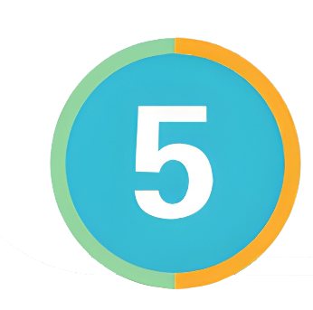
鸽巢问题（1）
R·六年级下册

Slide 2

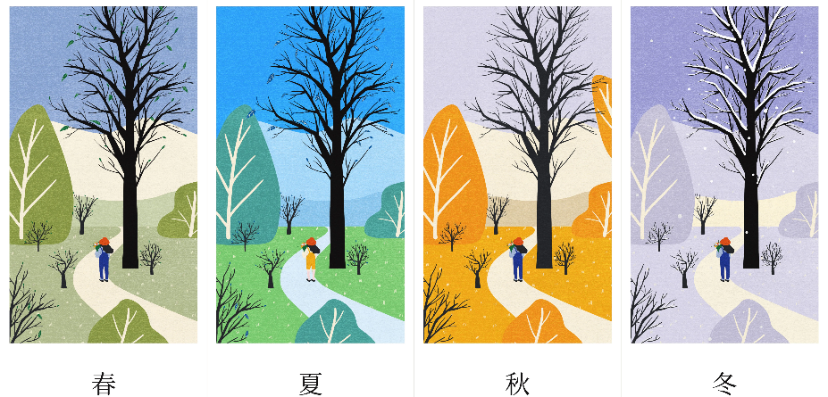

情景导入
同学们，一年有几个季节？
一个小组中总有1个季节里至少有2人过生日。
总有
至少

Slide 3

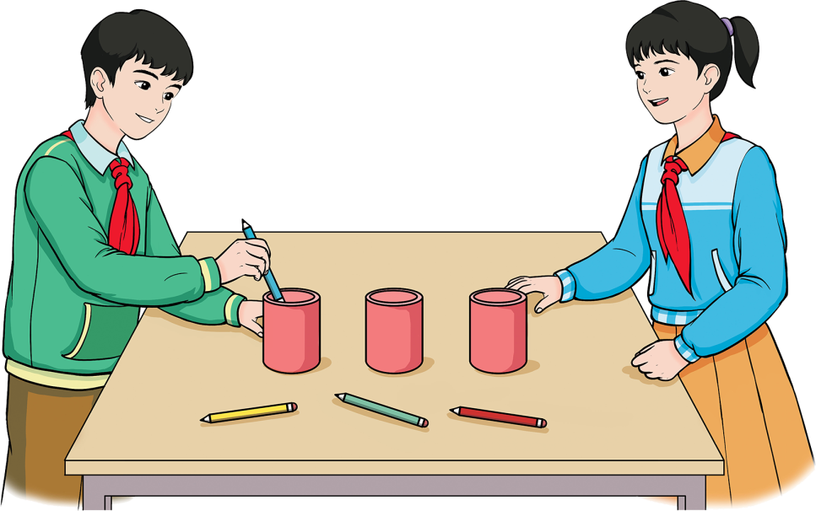
探究新知
总有
把4支铅笔放进3个笔筒中，不管怎么放，总有1个笔筒里至少有2支铅笔。你知道这是为什么吗？
至少
“总有”和“至少”是什么意思？

Slide 4






可以把4支铅笔都放在左边的笔筒里。

Slide 5
也可以在左边笔筒里放3支，中间笔筒里放1支，右边不放。

Slide 6
可以在左边笔筒里放2支，中间笔筒里放2支，右边不放。

Slide 7
还可以在左边笔筒里放2支，中间笔筒里放1支，右边笔筒里放1支。

Slide 8
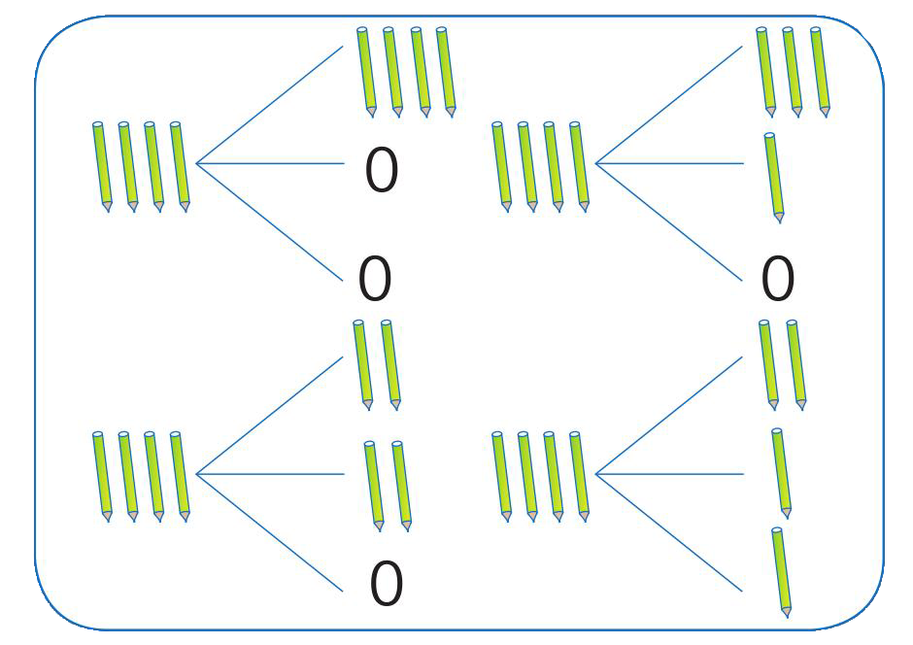
小红把各种情况都摆出来了。
（4，0，0）
（3，1，0）
（2，2，0）
（2，1，1）

Slide 9
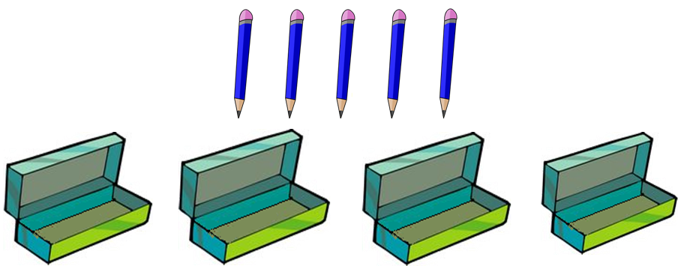
想一想：把5支铅笔放进4个盒子，总有一个盒子至少要放进几支笔？
总有1个盒子里至少要放进3支铅笔，你同意吗？
（5,0,0,0）（4,1,0,0）（3,2,0,0）
（3,1,1,0）（2,2,1,0）（2,1,1,1）

Slide 10
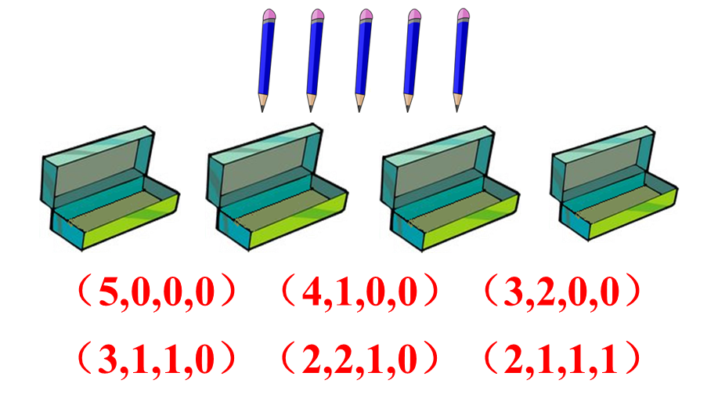
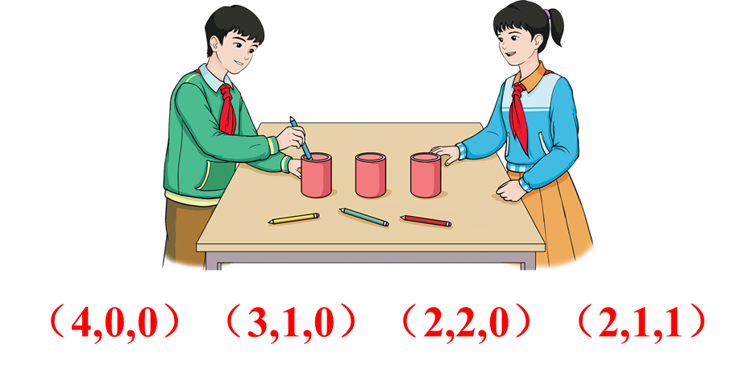
枚举法
如果把100支铅笔放进99个盒子，总有1个盒子至少要放进多少支铅笔呢？还能用枚举法吗？

Slide 11


假设法
我这样想：如果每个笔筒中最多放1支铅笔，那么3个笔筒中最多放3支。可是现在有4支铅笔，所以总有1个笔筒中至少有2支铅笔。

Slide 12

铅笔支数 | 盒子个数 | 总有1个盒子里至少放的铅笔数
6 | 5 | 2
7 | 6 | 2
8 | 7 | 2
9 | 8 | 2
… | … | …
n+1 | n | 2

Slide 13
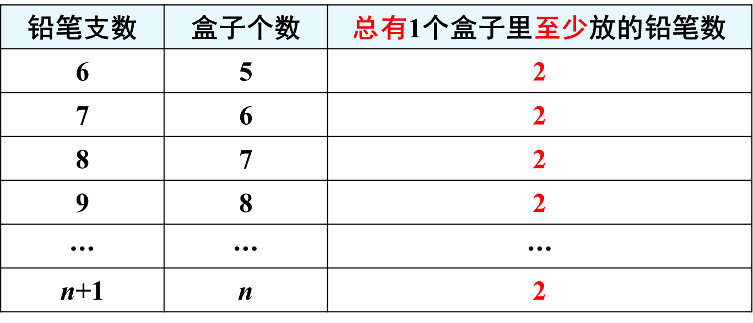
把(n+1)个物体任意放进n个抽屉中，n是非0自然数，那么一定有一个抽屉中至少放进了2个物体。
这种原理叫作抽屉原理，也叫鸽巢原理。

Slide 14
你知道吗？
抽屉原理是组合数学中的一个重要原理。抽屉原理有两个经典案例：一个是把10个苹果放进9个抽屉里，总有1个抽屉里至少放了2个苹果，所以这个原理称为“抽屉原理”；另一个是6只鸽子飞进5个鸽巢，总有1个鸽巢至少飞进2只鸽子，所以这个原理也称为“鸽巢原理”。

Slide 15

我们班每个小组有5名同学，总有1个季节里至少有2人过生日。
待分物体
抽屉
如果每个季节最多有1名同学过生日，则4个季节最多只有4名同学过生日。
现在有5名同学，剩下的1名同学不论在哪个季节过生日，总有1个季节至少有2人过生日。

Slide 16
剩下方块、红桃、梅花、黑桃四种花色各13张。
一副扑克牌，取出大小王，还剩52张牌，5人每人随意抽一张，抽取的牌中至少有2张牌是同花色的。
你能运用今天所学的知识进行解释吗？
我们把4种花色看成4个“抽屉”，把5张扑克牌放进4个“抽屉”中，必然有1个“抽屉”至少放进2张扑克牌，即至少有2张牌是同花色的。

Slide 17

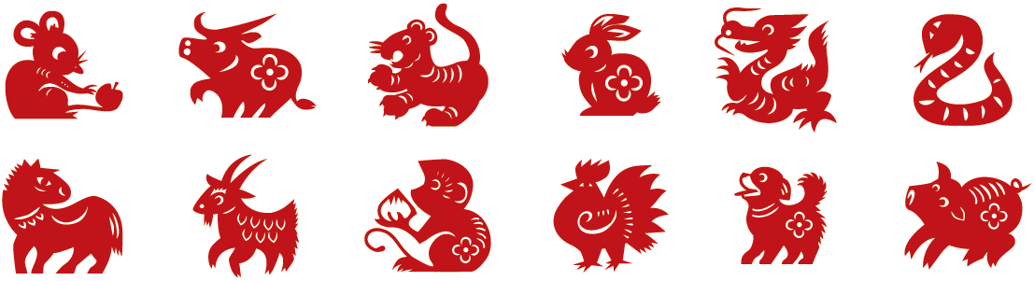
待分物体
抽屉
1.随意找13位老师，他们中至少有2个人的属相相同。为什么？
【教材P67 做一做】
有12个属相，如果每个属相各有1位老师，剩下的1位老师无论是什么属相，都至少有2个人的属相相同。

Slide 18
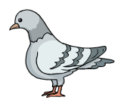
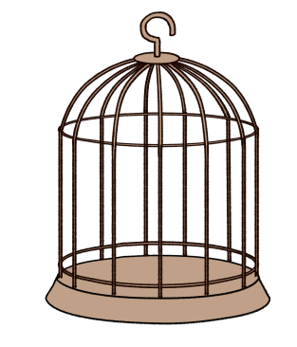
2. 5只鸽子飞进了3个鸽笼，总有1个鸽笼至少飞进了2只鸽子。为什么？
【教材P67 做一做】
每个鸽笼先飞进1只鸽子，剩下的2只鸽子，无论飞进哪个鸽笼，总有1个鸽笼至少飞进2只鸽子。

Slide 19
课堂小结
同学们，今天的数学课你们有哪些收获呢？
把(n+1)个物体任意放进n个抽屉中，n是非0自然数，那么一定有一个抽屉中至少放进了2个物体。
这种原理叫作抽屉原理，也叫鸽巢原理。

Slide 20
作业设计
见“状元成才路”系列丛书《创优作业100 分》对应课时作业。
8只小兔要装进5个笼子里,总有1个笼子里至少要装进2只小兔。为什么?
如果每个笼子里最多装进1只小兔，那么5个笼子里最多装进5只小兔，多余的3只无论怎样放，都总有1个笼子里至少要装进2只小兔。

